Slide 1
স্বাগতম

Slide 2
মুহাম্মাদ নূরুল আমিন
সহকারি শিক্ষক
দেওড়া মুদাফা সরকারি প্রাথমিক বিদ্যালয়
টংগী, গাজীপুর ।

Slide 3
পাঠ পরিচিতি
শ্রেণি - তৃতীয়
বিষয় - গণিত
পাঠ - জোড় সংখ্যা ও বিজোড় সংখ্যা ।

Slide 4
শিখনফল
জোড় ও বিজোড় সংখ্যা চিহ্নিত করতে পারবে।
জোড় ও বিজোড় সংখ্যা আলাদা করে লিখতে পারবে।

Slide 5
এসো কিছু ছবি দেখি

Slide 6
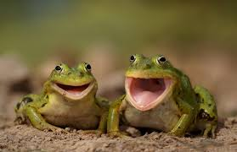
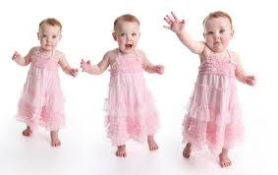
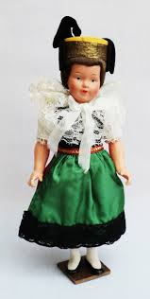
জোড়
বিজোড়
বিজোড়

Slide 7
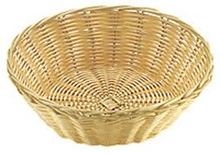
৩
২
জোড়
বিজোড়

Slide 8
৫
বিজোড়

Slide 9
বিজোড়
জোড়

Slide 10
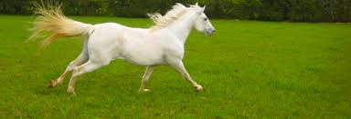
৮ জোড় সংখ্যা

Slide 11
১১ বিজোড় সংখ্যা

Slide 12
শতক
দশক
একক
০
২
৪
৬
জোড় সংখ্যা
৮

Slide 13
শতক
দশক
একক
১
৩
৫
৭
বিজোড় সংখ্যা
৯

Slide 14
দশক
একক
১ ৬
জোড় সংখ্যা

Slide 15
দশক
একক
2 3
বিজোড় সংখ্যা

Slide 16
শতক
দশক
একক
১ ২ ০
জোড় সংখ্যা

Slide 17
দলীয় কাজ
জোড় ও বিজোড় সংখ্যা পৃথক করে লিখ-
দল-১ | দল -২ | দল- ৩ | দল-৪ | দল- ৫
৫৫, ৮৪ ৪৯, ৬২ | ১০৫, ৩১২, ৪২২, ২৮৯, | ৯১, ৩০২, ৬৮৭, ৫২ ৯ | ৪৪৪, ১০০, ৪২১ ৫৬৩ , | ৪৫০, ৭৮৩, ৪৫৭, ২৫০

Slide 18
মূল্যায়নঃ
৪৫,৮৬,১৪৩,৫৬০,৯৪১,২০০,৭৮৭,৮৯২,৭৫২,
জোড় সংখ্যা বিজোড় সংখ্যা

Slide 19
৪৫,৮৬,১৪৩,৫৬০,৯৪১,২০০,৭৮৭,৮৯২,৭৫২,
জোড় সংখ্যা বিজোড় সংখ্যা
৮৬,১৪২,৫৬০,২০০,৭৮৪,৮৯২,৭৫২,
৪৫, ১৪৩, ৯৪১,৭৮৭,

Slide 20
ধন্যবাদ

